Slide 1
ÔN BÀI CŨ
- Đọc đoạn 1 bài Nếu em có một khu vườn.
? Trong khu vườn mơ ước, bạn nhỏ muốn trồng cây mít để làm gì?

Slide 2
Bài 28: Bốn mùa mơ ước
KHỞI ĐỘNG
Trao đổi với bạn về một ước mơ của em.

Slide 3
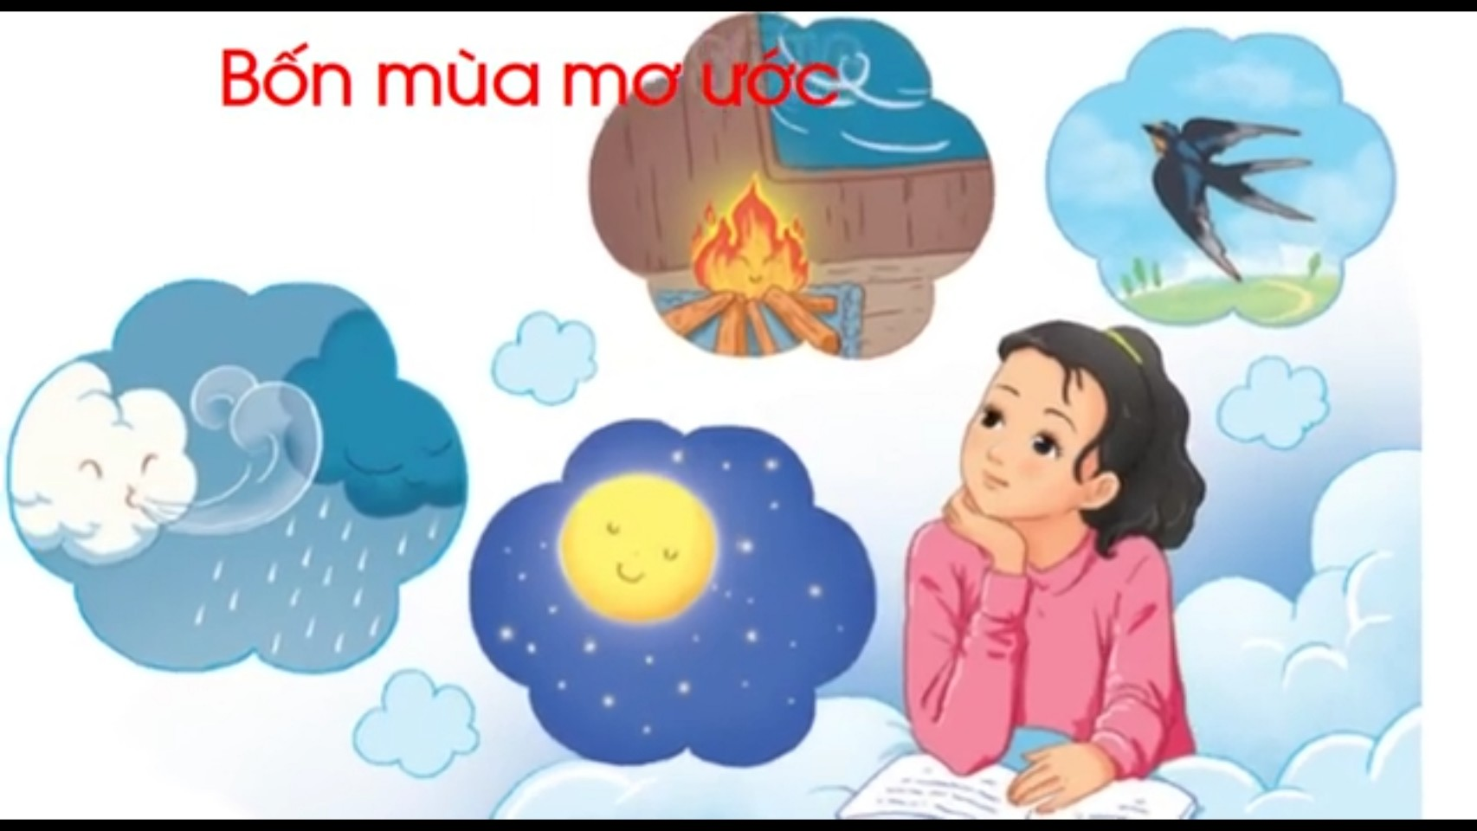

Slide 4
Bài 28: Bốn mùa mơ ước
Thứ ba ngày 12 tháng 12 năm 2023
Tiếng Việt
Tiết 1+2: Đọc
BỐN MÙA MƠ ƯỚC

Slide 5
Bài 28: Bốn mùa mơ ước
Thứ ba ngày 12 tháng 12 năm 2023 Tiếng Việt
1. ĐỌC VĂN BẢN

Slide 6
Bài 28: Bốn mùa mơ ước
Thứ ba ngày 12 tháng 12 năm 2023 Tiếng Việt
Đọc diễn cảm, thể hiện cảm xúc (nhấn giọng vào những từ ngữ, những câu thơ nói lên ước mơ của bạn nhỏ).

Slide 7
* Từ:
nắng xuân,
muôn nơi,
nỗi niềm,
nắng hạ,
nồng oi,
lung linh.
Câu thơ:
Em mơ mình là cánh én
Em mơ mình là cơn gió
Em mơ là vầng trăng tỏ
Em mơ mình là ngọn lửa

Slide 8
Bốn mùa có nghĩa là gì?
Xuân, hạ, thu, đông là biểu tượng cho bốn mùa.
Mùa xuân tượng trưng cho cuộc sống mới và hy vọng, mùa hè tượng trưng cho nhiệt huyết và sức sống, mùa thu tượng trưng cho sự thu hoạch và trưởng thành còn mùa đông tượng trưng cho sự yên bình và chờ đợi.

Slide 9
Bài 28: Bốn mùa mơ ước
Thứ ba ngày 12 tháng 12 năm 2023 Tiếng Việt
2. TRẢ LỜI CÂU HỎI

Slide 10
Bài 28: Bốn mùa mơ ước
Thứ ba ngày 12 tháng 12 năm 2023 Tiếng Việt
Câu 1: Mỗi mùa, bạn nhỏ mơ ước điều gì?
Mùa xuân, bạn nhỏ mơ ước làm cánh én.
Mùa hạ, bạn nhỏ mơ ước làm làn gió.
Mùa thu bạn nhỏ mơ ước làm vầng trăng.
Mùa đông, bạn nhỏ mơ ước làm ngọn lửa.

Slide 11
Bài 28: Bốn mùa mơ ước
Thứ ba ngày 12 tháng 12 năm 2023 Tiếng Việt
Câu 2: Cùng bạn hỏi – đáp về lí do bạn nhỏ có những mơ ước đó trong mỗi mùa.
Vì sao bạn nhỏ mơ là cơn gió?
Vì bạn nhỏ muốn làm mát những ngày nắng hạ nồng oi và cùng mây bay đây đó, đem mưa làm dịu mát cho muôn nơi.

Slide 12
Bài 28: Bốn mùa mơ ước
Thứ ba ngày 12 tháng 12 năm 2023 Tiếng Việt
Vì sao bạn nhỏ mơ là vầng trăng tỏ?
Vì bạn nhỏ muốn được sáng lung linh giữa trời thu và được vui cùng những ngôi sao nhỏ.
Vì sao bạn nhỏ mơ làm ngọn lửa?
Vì bạn nhỏ muốn xua tan cái giá lạnh của mùa đông, mang lại sự ấm áp, vui tươi cho con người và vạn vật.

Slide 13
Bài 28: Bốn mùa mơ ước
Thứ ba ngày 12 tháng 12 năm 2023 Tiếng Việt
Câu 3: Theo mơ ước của bạn nhỏ, khung cảnh mỗi mùa hiện ra có gì đẹp? Em thích khung cảnh nào nhất? Vì sao?

Slide 14
Bài 28: Bốn mùa mơ ước
Thứ ba ngày 12 tháng 12 năm 2023 Tiếng Việt
Khung cảnh mỗi hiện ra là:
Mùa xuân hiện ra với không gian đầy nắng và rộn rã tiếng cười.
Mùa hè hiện ra với khung cảnh những ngày nắng hạ oi nồng, có mây bay và có mưa làm mát không gian.
Mùa thu hiện ra với khung cảnh đêm trăng (có thể là đêm Rằm Trung thu), có vầng trăng sáng giữa trời với hàng ngàn ngôi sao lấp lánh.
Mùa đông hiện ra với khung cảnh ấm áp của bữa cơm chiều quê đông đủ các thành viên trong gia đình, cánh chim bay về tổ.

Slide 15
Bài 28: Bốn mùa mơ ước
Thứ ba ngày 12 tháng 12 năm 2023 Tiếng Việt
Câu 4: (nhóm) Theo em, khổ thơ cuối muốn nói điều gì về mơ ước của tuổi thơ? Chọn câu trả lời dưới đây hoặc nêu ý kiến của em.
Mơ ước tuổi thơ nối dài tới tận chân trời.
Mơ ước cho em được đến mọi miền đất nước.
Mơ ước đưa trẻ thơ đi tới tương lai.

Slide 16
Bài 28: Bốn mùa mơ ước
Thứ ba ngày 12 tháng 12 năm 2023 Tiếng Việt
Câu 4: (nhóm) Theo em, khổ thơ cuối muốn nói điều gì về mơ ước của tuổi thơ? Chọn câu trả lời dưới đây hoặc nêu ý kiến của em.
C. Mơ ước đưa trẻ thơ đi tới tương lai.

Slide 17
Điều tác giả muốn nói qua bài thơ là gì?
Nội dung: Ước mơ của mỗi người đều rất đẹp, rất đáng trân trọng. Con người cần nuôi dưỡng những hoài bão, ước mơ đẹp đẽ, hướng tới những điều tốt đẹp trong cuộc sống, cho mọi người xung quanh và cho bản thân mình.

Slide 18
Bài 28: Bốn mùa mơ ước
Thứ ba ngày 12 tháng 12 năm 2023 Tiếng Việt
Khổ:
Em mơ mình là cánh én
Gọi nắng xuân về muôn nơi
Trong veo nỗi niềm thương mến
Hoà trong rộn rã tiếng cười.

Slide 19
Bài 28: Bốn mùa mơ ước
Thứ ba ngày 12 tháng 12 năm 2023 Tiếng Việt
3. HỌC THUỘC LÒNG BÀI THƠ

Slide 20
BỐN MÙA MƠ ƯỚC
Em mơ mình là cánh én
Gọi nắng xuân về muôn nơi
Trong veo nỗi niềm thương mến
Hoà trong rộn rã tiếng cười.
Em mơ mình là cơn gió
Giữa ngày nắng hạ nồng oi
Cùng mây bay đi đây đó
Đem mưa dịu mát muôn nơi.
Em mơ là vầng trăng tỏ
Lung linh giữa trời thu xanh
Vui cùng những ngôi sao nhỏ
Như ngàn đôi mắt long lanh.
Em mơ mình là ngọn lửa
Xua tan giá lạnh mùa đông
Đàn chim vui bay về tổ
Bữa cơm chiều quê ấm nồng…
Yêu từng dặm dài đất nước
Em mơ về con đường xa
Bốn mùa còn bao mơ ước
Ở phía chân trời bao la.
(Nguyễn Lãm Thắng)

Slide 21
BỐN MÙA MƠ ƯỚC
Em mơ mình là cánh én
Gọi nắng xuân về muôn nơi
Trong veo nỗi niềm thương mến
Hoà trong rộn rã tiếng cười.
Em mơ mình là cơn gió
Giữa ngày nắng hạ nồng oi
Cùng mây bay đi đây đó
Đem mưa dịu mát muôn nơi.
Em mơ là vầng trăng tỏ
Lung linh giữa trời thu xanh
Vui cùng những ngôi sao nhỏ
Như ngàn đôi mắt long lanh.
Em mơ mình là ngọn lửa
Xua tan giá lạnh mùa đông
Đàn chim vui bay về tổ
Bữa cơm chiều quê ấm nồng…
Yêu từng dặm dài đất nước
Em mơ về con đường xa
Bốn mùa còn bao mơ ước
Ở phía chân trời bao la.
(Nguyễn Lãm Thắng)

Slide 22
Bài 28: Bốn mùa mơ ước
Thứ ba ngày 12 tháng 12 năm 2023 Tiếng Việt
3. LUYỆN TẬP SAU BÀI ĐỌC

Slide 23
Bài 1: (2’) Những thành ngữ nói về ước mơ, mong muốn của con người là:
Thứ ba ngày 12 tháng 12 năm 2023 Tiếng Việt
Bài 28: Bốn mùa mơ ước
Cầu được ước thấy, Ước sao được vậy, Muốn gì được nấy.

Slide 24
Bài 28: Bốn mùa mơ ước
Thứ ba ngày 12 tháng 12 năm 2023 Tiếng Việt
Bài 2: (5’) Những từ ngữ có nghĩa giống với từ ước mơ ? Đặt câu với 2 trong số các từ vừa tìm được.
Ao ước,
Hoài bão,
Mong ước,
Khát vọng

Slide 25
Bài 28: Bốn mùa mơ ước
Thứ ba ngày 12 tháng 12 năm 2023 Tiếng Việt
VD:
- Mong ước của em là có một khu vườn nhỏ xinh để tự mình có thể trồng và chăm sóc cây.
- Đã lâu, em ao ước có căn phòng tràn ngập hình đô-rê-mon.

